Slide 1
De Datos a Decisiones: Información clave
para Madrid
Análisis elaborado por Ana Zubieta.
24 de Octubre de 2023

Slide 2
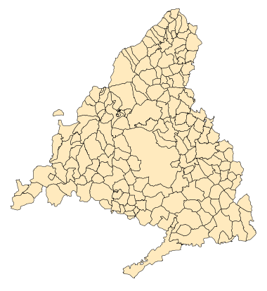
Descripción :
Este proyecto se centra en un análisis exhaustivo de datos relacionados con diversos aspectos de Madrid, proporcionando una visión detallada de la dinámica urbana y la calidad de vida en la ciudad. Los datos incluyen información demográfica, indicadores económicos, servicios públicos, calidad del aire, seguridad percibida, entre otros.

Slide 3


Objetivos:
Comprender la Demografía y Estructura Poblacional Analizar la distribución de edades, densidad de población y otros indicadores demográficos para obtener una visión detallada de la población de Madrid.
Explorar Factores Económicos y Sociales Analizar la situación económica, tasas de empleo y otros indicadores socioeconómicos para entender las condiciones de vida y oportunidades en Madrid.
Identificar Correlaciones y Patrones y Proporcionar Recomendaciones o Estrategias de Mejora

Slide 4
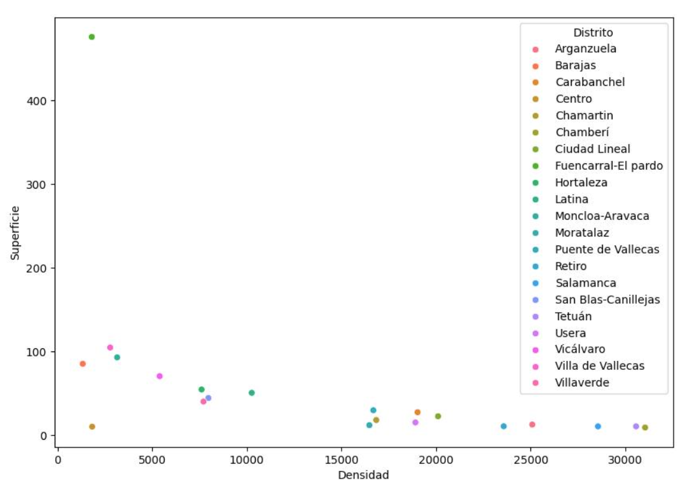
Densidad vs Superficie:
Conclusión:
El análisis de dispersión revela patrones notables en la relación entre densidad y superficie en los distritos de Madrid. En general, se observa una tendencia inversa, indicando que distritos más densamente poblados tienden a tener una menor superficie y viceversa.
Destaca el distrito de Fuencarral-El Pardo como un outlier significativo, con una densidad inusualmente baja dada su amplia extensión. Esta particularidad sugiere una distribución de población menos concentrada y podría estar relacionada con factores geográficos o políticas de urbanización específicas

Slide 5
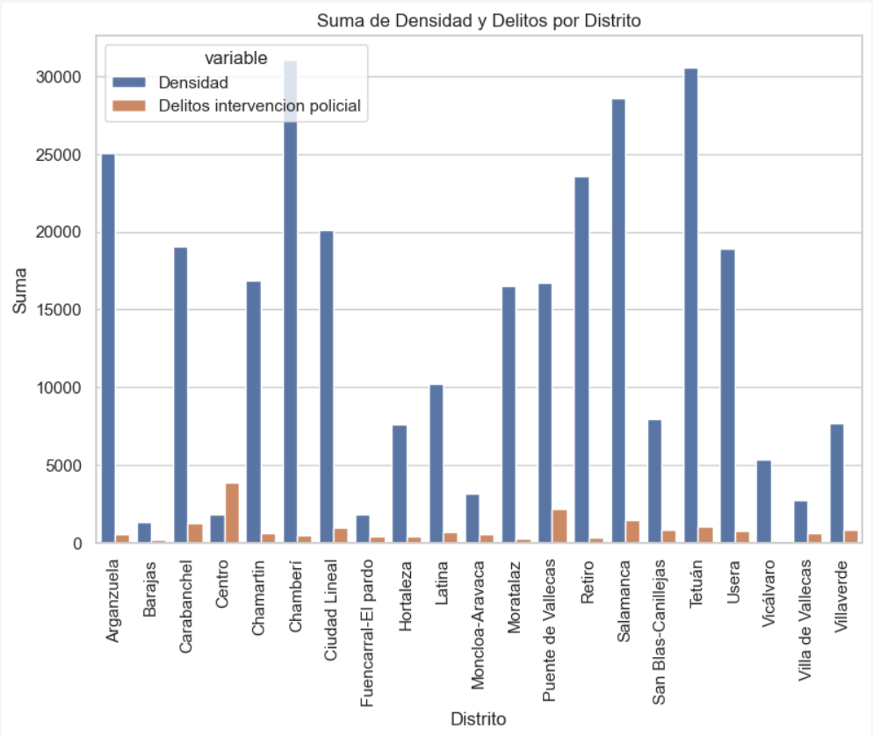
¿Hay más en los distritos delincuencia más densos?
Conclusiones:
La densidad de población no parece estar directamente relacionada con la incidencia de delitos en los distritos de Madrid. Contrario a la intuición, el distrito Centro, a pesar de no ser el más denso, registra la mayor cantidad de delitos. Esto sugiere que otros factores podrían estar influyendo en la tasa de criminalidad en esta área, desafiando la suposición de una correlación directa entre densidad y delitos.
Esta historia es solo para fines ilustrativos.

Slide 6
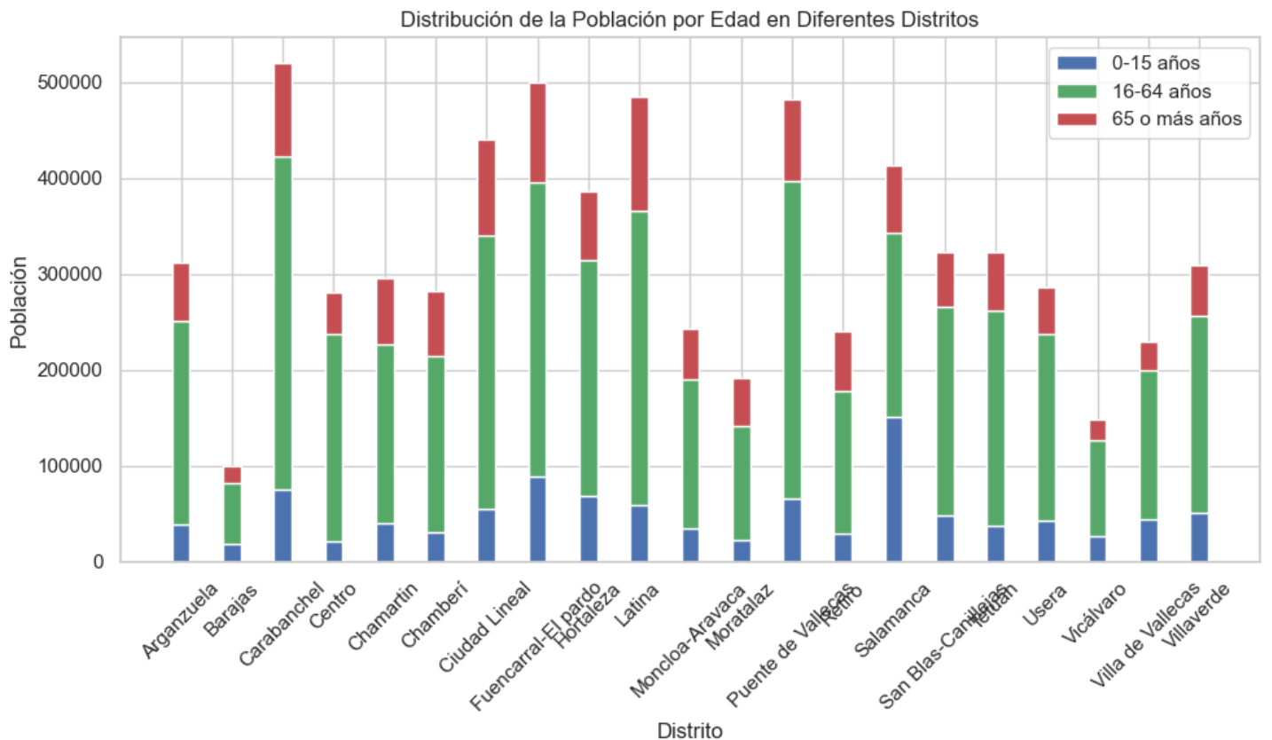
Distribución de la población por edad:
Representación la distribución de la población por grupos de edad ('0-15 años', '16-64 años', '65 o más años') en diferentes municipios o distritos.
Conclusión:
Salamanca: Mayor concentración de niños menores de 15 años.
Carabanchel, Chamberí, Ciudad Lineal y Latina: Mayor proporción de personas mayores de 65 años.
La correlación alta (0.998) entre la población total y el grupo de edad de 16-64 años indica una distribución equitativa entre edades productivas. Esto guiará la asignación de recursos.

Slide 7
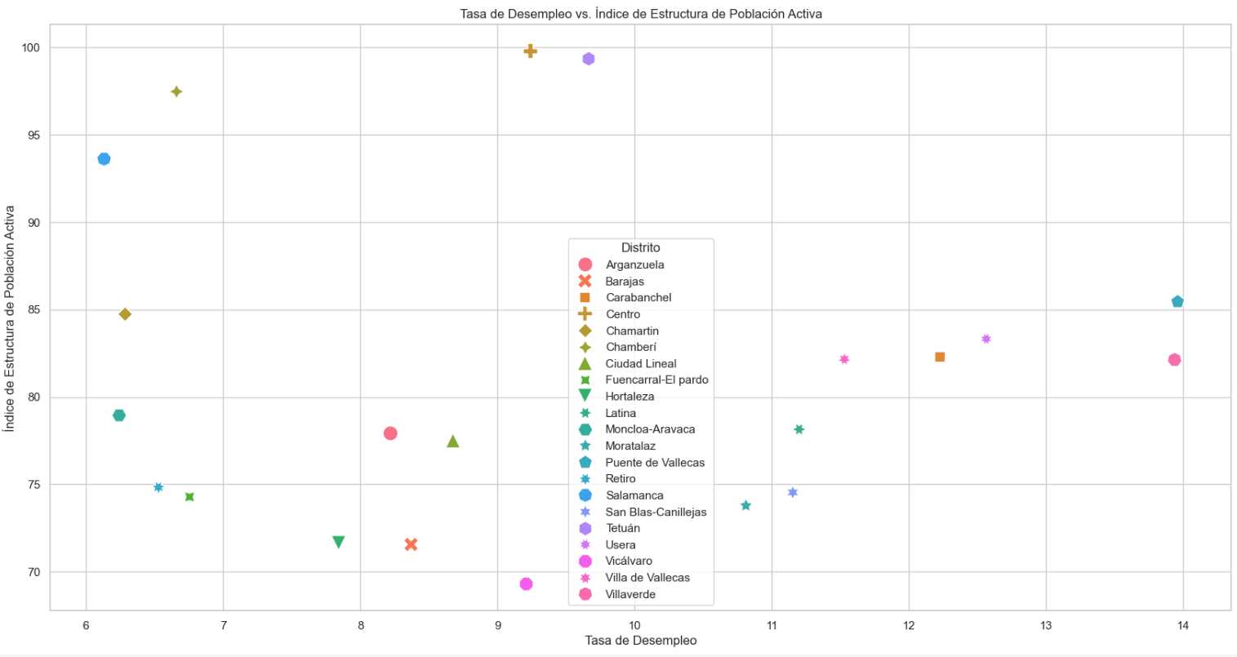
Conclusiones:
El gráfico de dispersión muestra una variación significativa en la relación entre la tasa de desempleo y el índice de población activa por distrito. A través del análisis de la media, se observa que todos los distritos tienen una tasa de participación laboral del 70% o superior. Sin embargo, se destaca una situación preocupante en los distritos de Villaverde y Puente de Vallecas, donde a pesar de una alta tasa de población activa (80-90%), el desempleo es considerablemente más elevado que en otros distritos. Esto indica la necesidad de un enfoque específico para abordar la situación laboral en estos dos distritos.
Tasa de desempleo vs. Índice de estructura de la población activa

Slide 8

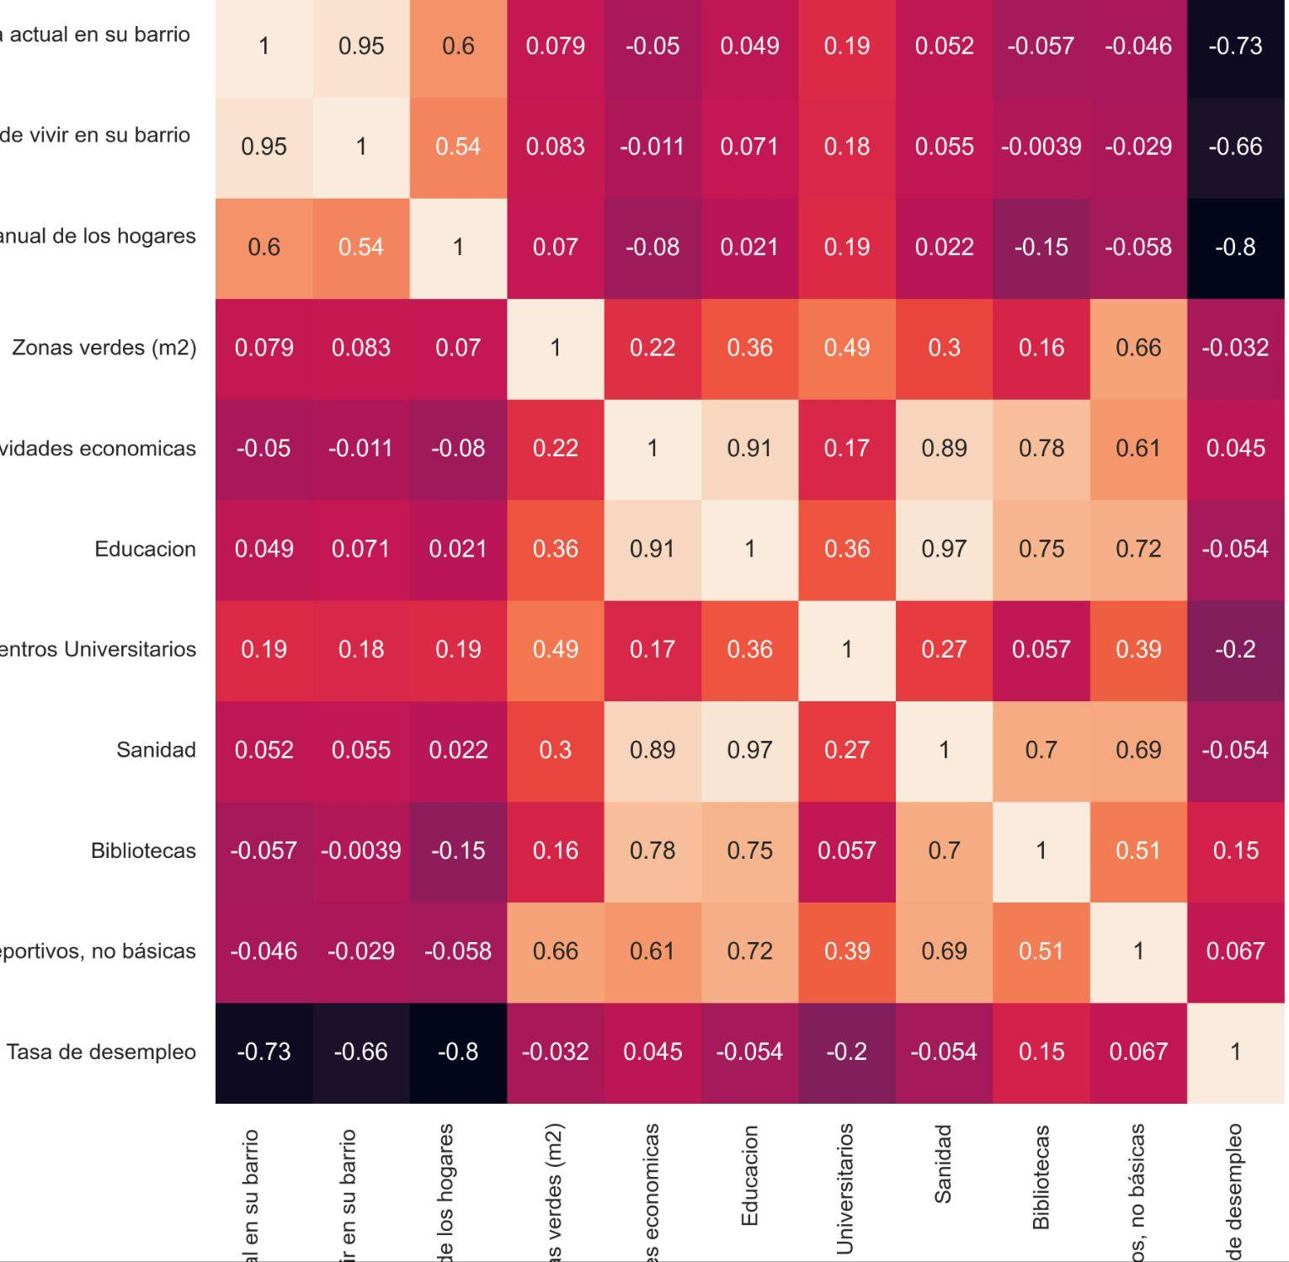

Relación entre variables
Conclusión:
- Existe una correlación directa entre el nivel de ingresos y la calidad de vida percibida en el barrio.
- Las instalaciones deportivas se relacionan con áreas verdes, pero no influyen significativamente en la calidad de vida ni en la satisfacción.
- Las actividades económicas están vinculadas a servicios como bibliotecas, atención médica y educación, sin embargo, no inciden en la calidad de vida.
- Una alta tasa de desempleo no implica automáticamente una baja calidad de vida.
- En última instancia, la calidad de vida está directamente relacionada con el nivel de ingresos en los hogares.
Fuente: travel.trade.gov

Slide 9
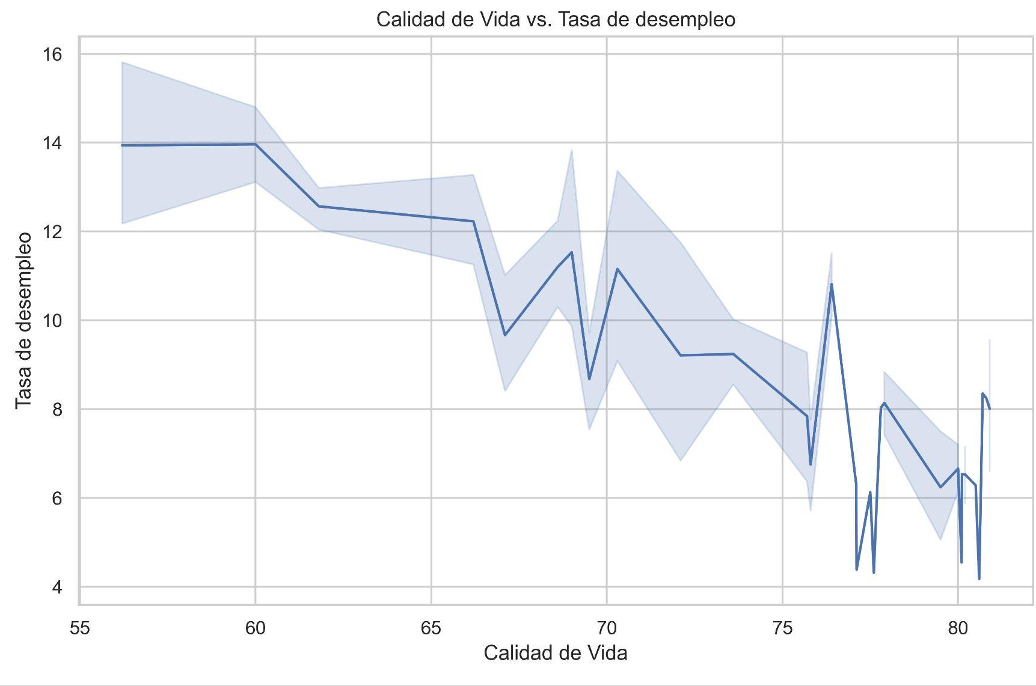
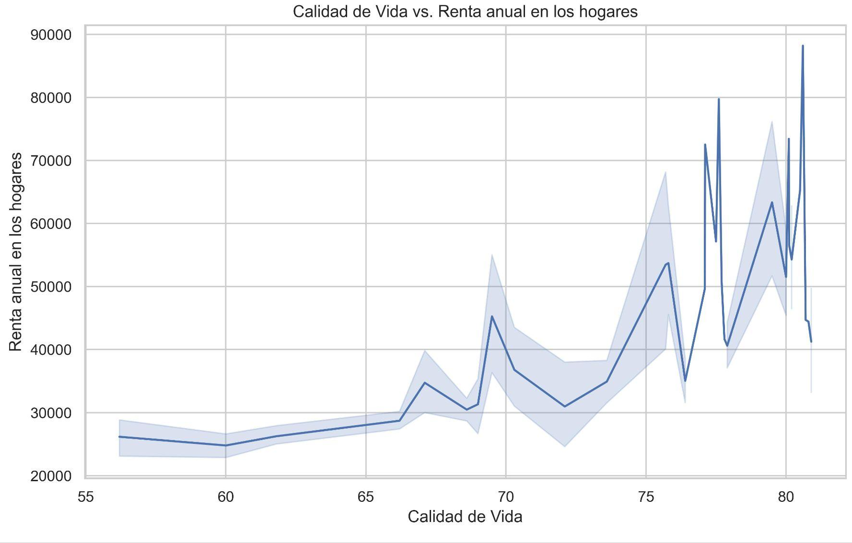
La Calidad de Vida depende de la Renta Anual en los Hogares
Y es indirectamente proporcional a la tasa de desempleo

Slide 10
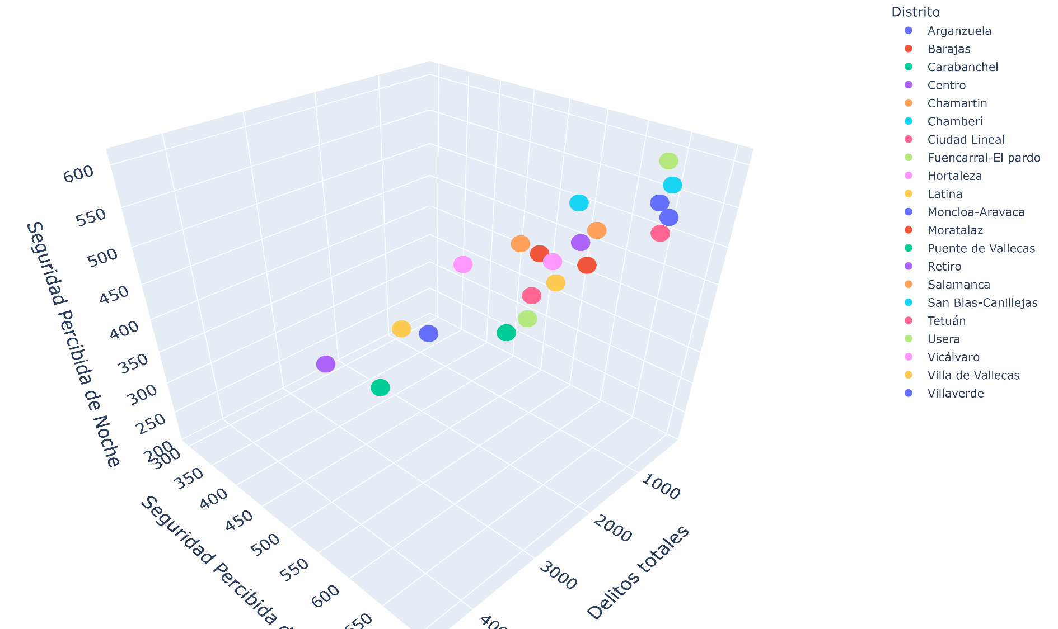
Seguridad Delitos
Conclusiones:
Diferencias Temporales: Algunos distritos muestran variaciones significativas en la percepción de seguridad entre el día y la noche.
Patrones Variados: La relación entre delitos y seguridad percibida varía entre los distritos, indicando que existen diferentes dinámicas en cada área.
Áreas de Atención Especial: Distritos con altos índices de delincuencia y baja percepción de seguridad pueden requerir intervenciones específicas para mejorar la seguridad y calidad de vida.
Esta historia es solo para fines ilustrativos.

Slide 11
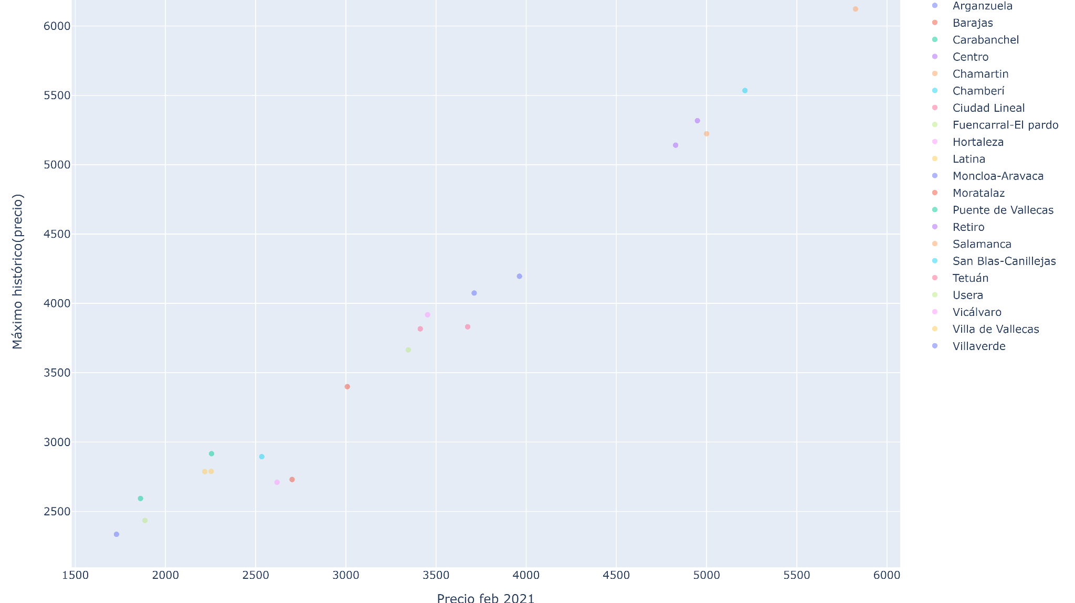
Conclusiones:
Los puntos están dispuestos de manera que sugieren una fuerte correlación entre estos dos indicadores. Esta relación lineal indica que, en general, el precio máximo histórico ejerce una influencia significativa en los precios de viviendas en 2021. Este hallazgo destaca la importancia de considerar el historial de precios al analizar las tendencias actuales del mercado inmobiliario."
Precio Vivienda
Máximo Histórico
Esta historia es solo para fines ilustrativos.

Slide 12
Preprocesamiento y Limpieza:
Recopilación de Datos:
Conclusiones y Recomendaciones
Análisis Exploratorio de Datos:
Interpretación de Resultados
Los datos fueron sometidos a un proceso de preprocesamiento para asegurar su calidad y consistencia. Esto incluyó la identificación y manejo de valores atípicos, así como la corrección de posibles errores.
Se recopilaron datos demográficos, socioeconómicos y de calidad de vida de diferentes fuentes confiables
METODOLOGÍA
Python como lenguaje de programación y diversas bibliotecas como Pandas, Matplotlib y Seaborn para la visualización de gráficos y la aplicación de técnicas estadísticas para comprender la distribución y relaciones entre variables
Identificación de tendencias, patrones y relaciones significativas. Se prestaron especial atención a los insights que podrían tener implicaciones importantes en la toma de decisiones.
Basado en los resultados obtenidos, se formularon conclusiones clave y se proporcionaron recomendaciones específicas para áreas de interés

Slide 13
Hallazgos:
Distritos densamente poblados tienden a tener menor superficie y viceversa.
Fuencarral-El Pardo destaca como un outlier, con baja densidad a pesar de su extensión.
No hay una correlación directa entre densidad y delitos.
Distrito Centro registra la mayor cantidad de delitos a pesar de no ser el más denso, indicando otros factores influyentes.
Salamanca tiene más niños menores de 15 años.
Alta correlación (0.998) entre población total y edad de 16-64 años, indicando distribución equitativa de edades productivas.
Villaverde y Puente de Vallecas muestran alta participación laboral pero también altas tasas de desempleo, requiriendo atención específica.
Los ingresos están directamente relacionados con calidad de vida percibida.
Una alta tasa de desempleo no garantiza un bajo índice de estructura de la población activa.
Diferencias en la relación entre delitos y percepción de seguridad entre distritos.
Existe una fuerte correlación entre el precio máximo histórico y los precios de viviendas en 2021, destacando la importancia del historial de precios en el mercado inmobiliario.

Slide 14

Un proyecto de </ Análisis_de_Datos />
hecho por </ Ana_Zubieta />
estudiante de </ Hack_a_Boss />

Slide 15
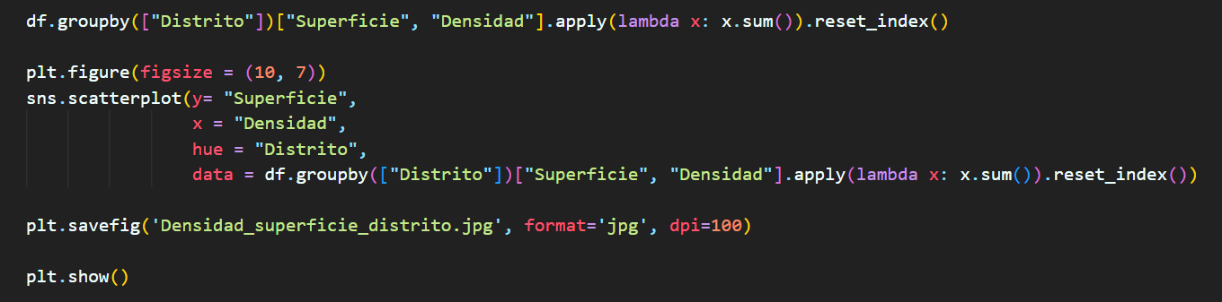

Detrás de cámaras

Slide 16
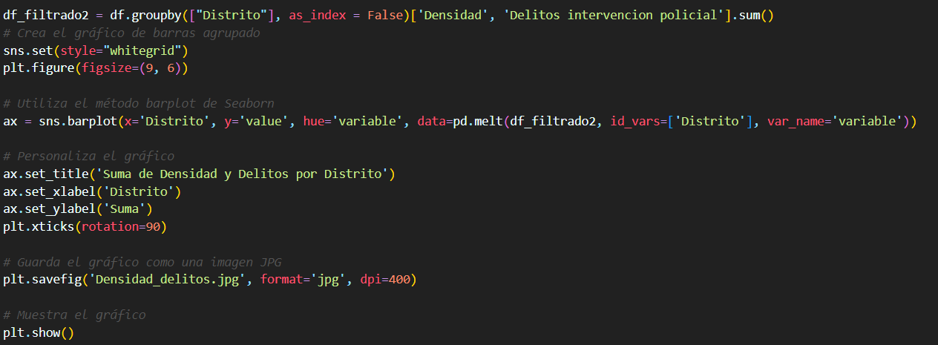

Slide 17
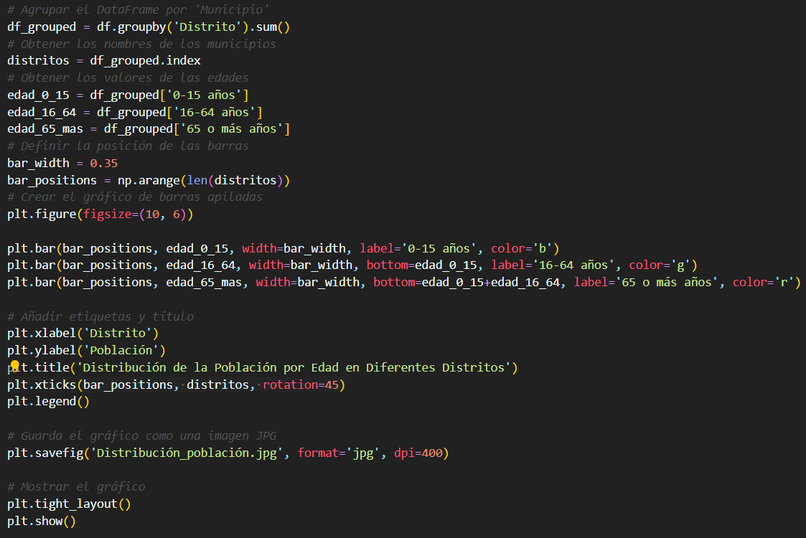

Slide 18
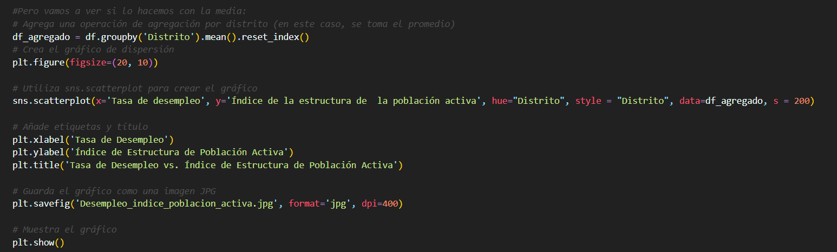

Slide 19
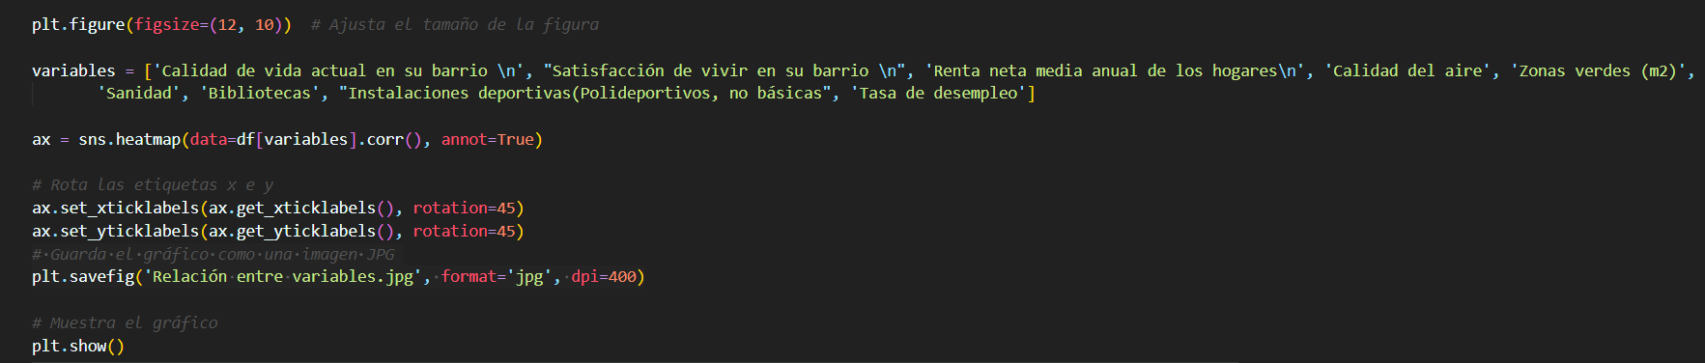

Slide 20
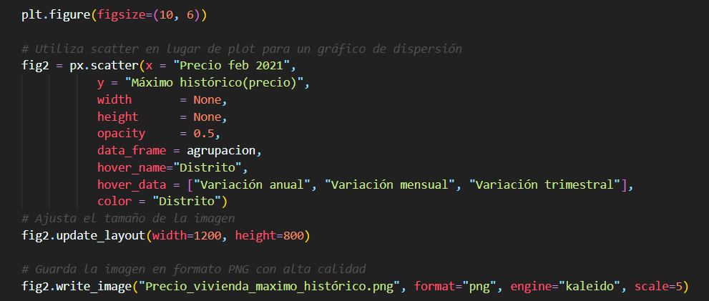

Slide 21
